Slide 1
Parámetros de medición de Auditoría

Slide 2

Los parámetros de medición asignados para la evaluación final, están establecidos de la forma siguiente:
Para los elementos I, II, III y IV
Grado | Puntuación | Evaluación
I | O | Carencia
II | 5 | Deficiente o inadecuado
III | 10 | Elemento mínimo
IV | 15 | Adecuado o aceptable
V | 20 | Optimo o excelente

Slide 3

Elementos a evaluar
Elemento I Planeación
Subelemento: Planes de trabajo
Se evalúan las disposiciones ordenadas para trabajar en equipo, en cuanto a la acción de cumplir con los objetivos fijados.
Grado | Puntos | Descripción del grado
I | 0 | Carencia de planes de trabajo
II | 5 | Planes de trabajo deficientes
III | 10 | Planes de trabajo elementales
IV | 15 | Planes de trabajo Adecuados
V | 20 | Planes de trabajo excelentes

Slide 4


Elemento I Planeación
Subelemento: Objetivos
Se evalúa el establecimiento de metas a corto, mediano y largo plazo con que cuenta la unidad para la determinación de resultados
Grados | Puntos | Descripción del grado
I | 0 | Carencia de objetivos
II | 5 | Existencia de objetivos deficientes
III | 10 | Existencia de objetivos elementales
IV | 15 | Existencia de objetivos adecuados
V | 20 | Existencia de objetivos superiores

Slide 5

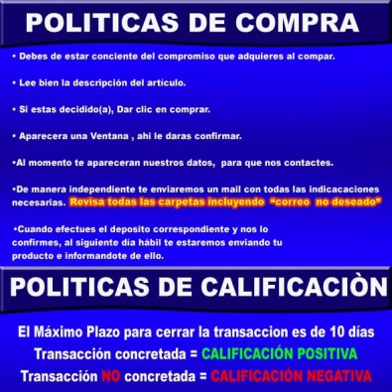
Elemento I Planeación
Subelemento: Políticas
Evalúa las políticas previamente establecidas para el logro de los objetivos estipulados en los programas. Comprobar y determinar el porcentaje de funcionalidad
Grados | Puntos | Descripción de Grados
I | 0 | Carencia de políticas
II | 5 | Existencia de políticas mínimas
III | 10 | Existencia de políticas necesarias
IV | 15 | Existencia de políticas adecuadas
V | 20 | Existencia de políticas excelentes
Poseer una organización eficiente, dinámica y con capacidad de reacción rápida ante los cambios de las condiciones legales o de mercado.

Slide 6
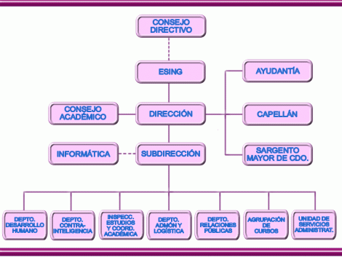
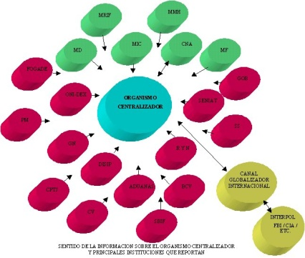
Elemento II Organización
Subelemento: Estructura orgánica y funcional
Se evalúa el sistema de organización de la unidad, así como la forma en que se consideran las jerarquías, obligaciones y responsabilidades que se requieren para su mayor eficiencia y eficacia en el cumplimiento de los planes y programas de trabajo establecidos.
Grados | Puntos | Descripción del grado
I | 0 | Carencia de estructura orgánica y funcional
II | 5 | Estructura orgánica y funcional deficiente
III | 10 | Estructura orgánica y funcional elemental
IV | 15 | Estructura orgánica y funcional adecuada
V | 20 | Estructura orgánica y funcional excelente

Slide 7


Elemento II Organización
Subelemento: Manual de organización
Se evalúa la vigencia del manual contra el funcionamiento real de la unidad u organismo; o bien, si su contenido comprende objetivos, políticas, estructura orgánica, organigrama funcional y funciones específicas.
Grados | Puntos | Descripción de los grados
I | 0 | Carencia de manual de organización
II | 5 | Existencia de manual de organización deficiente
III | 10 | Existencia de manual de organización elemental
IV | 15 | Existencia de manual de organización adecuado
V | 20 | Existencia de manual de organización actualizado

Slide 8

Elemento II Organización
Subelemento: Aprovechamiento de recursos humanos
Se evalúa el aprovechamiento de los recursos humanos de que dispone la unidad, considerando la selección de personal, la capacitación, el desarrollo, la calificación de la actuación, los registros de personal, los planes de incentivos, y de sueldos y salarios.
Grados | Puntos | Descripción de grados
I | 0 | Carencia de técnicas de recursos humanos
II | 5 | Carencia de técnicas de recursos humanos
III | 10 | Administración de recursos humanos elementales
IV | 15 | Administración de recursos humanos adecuada
V | 20 | Administración de recursos humanos óptima

Slide 9
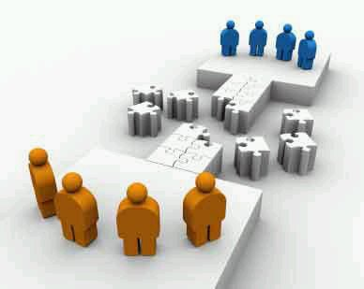
Elemento III Dirección
Subelemento: Delegación
Se evalúa el equilibrio que prevalezca entre las funciones conferidas y la autoridad asignada con que cuente la unidad u organismo, para el cumplimiento de los programas.
Grado | Puntos | Descripción del grado
I | 0 | Carencia de delegación
II | 5 | Delegación deficiente
III | 10 | Delegación elemental
IV | 15 | Delegación adecuada
V | 20 | Delegación óptima

Slide 10



Elemento III Dirección
Subelemento: Comunicación
Se evalúa la efectividad de los medios formales de la comunicación de la unidad, así como la habilidad para comunicarse con el personal a través de la aplicación de los medios apropiados. Estos medios pueden ser: orales (órdenes e instrucciones), escritos (reportes, informes, oficios, etcétera), audiovisuales (transparencias, acetatos, películas), etcétera.
Grado | Puntos | Descripción del grado
I | 0 | Carencia de medios de comunicación
II | 5 | Medios de comunicación deficientes
III | 10 | Medios de comunicación elementales
IV | 15 | Medios de comunicación adecuados
V | 20 | Medios de comunicación óptimos

Slide 11
Elemento III Dirección
Subelemento: Supervisión
Evalúa la capacidad para supervisar que tiene el personal con mando de la unidad u organismo, así como en qué medida organizan y dirigen el trabajo de equipo que se requiere para alcanzar las metas de productividad fijadas.

Slide 12
Grado | Puntos | Descripción del grado
I | 0 | Cuenta con supervisión completamente inadecuada. El trabajo de equipo es desorganizado, prevalece la falta de disciplina.
II | 5 | Cuenta con una efectividad de liderazgo muy irregular; los resultados del equipo de trabajo alcanzan a cubrir los requerimientos mínimos. La actuación y motivación hacia el personal es irregular.
III | 10 | La unidad ejerce un liderazgo básico, el equipo de trabajo cumple con las metas fijadas, se capacita al personal.
IV | 15 | Cuenta con personal de supervisión muy efectivo; planean, organizan y controlan el cumplimiento de los resultados esperados por equipo de trabajo.
V | 20 | Cuenta con un nivel de supervisión óptimo en el liderazgo, puesto que la dirección y organización del trabajo conduce, siempre, a resultados específicos.

Slide 13
Elemento IV Control
Subelemento: Sistemas y procedimientos administrativos
Se evaluará la funcionalidad de todos aquellos sistemas y procedimientos que se lleven a cabo en la unidad u organismo, considerando los formatos, los reportes y, en general, todos los documentos que intervengan en la captura de información.

Slide 14
Grado | Puntos | Descripción del grado
I | 0 | Carencia de sistemas y procedimientos administrativos: No cuenta con los formatos necesarios y/o registros de control para el desempeño de sus actividades.
II | 5 | Sistemas y procedimientos administrativos deficientes: Los sistemas y/o procedimientos de trámite, son inoperantes por no obedecer a las necesidades de depuración del organismo o unidad.
III | 10 | Sistemas y procedimientos administrativos elementales: Cuenta con sistemas y procedimientos mínimos que no aseguran la agilización en la realización de los trámites.
IV | 15 | Sistemas y procedimientos administrativos adecuados: Cuenta con sistemas y procedimientos administrativos bien definidos y claros, que permiten la optimización en las actividades.
V | 20 | Sistemas y procedimientos administrativos excelentes: Cuenta con sistemas y procedimientos administrativos en condiciones de aceptar mecanismos de soporte a la unidad central de proceso, con un máximo de aprovechamiento en la eficiencia del personal.

Slide 15
Elemento IV Control
Sub-elemento: Manuales de operación
Se evaluará la eficacia de los manuales de operación que normen las actividades de la unidad u organismo en cuanto a procedimiento se refiere.

Slide 16
Grado | Puntos | Descripción del grado
I | 0 | Carencia del manual de operación: No cuenta con un manual de operación que norme la realización de los procedimientos.
II | 5 | Manuales de operación deficientes: Cuenta con manuales de operación no actualizados e inoperantes, que no concuerdan con la situación real.
III | 10 | Manuales de operación elementales: Cuenta con manuales de operación que no contemplan todos los procedimientos, o bien que no los define con claridad.
IV | 15 | Manuales de operación adecuados: Cuenta con manuales de operación que establecen los lineamientos de los procedimientos básicos.
V | 20 | Manuales de operación excelentes: Cuenta con manuales de operación por cada departamento, que establece los procedimientos de acuerdo a la realidad, y que es claro y comprensible.

Slide 17
ELEMENTO IV. CONTROL
Sub-elemento: Medición de los Resultados
En este sub-elemento se evaluarán las medidas de control que determinen el grado de avance de los programas, subprogramas y proyectos, así como los instrumentos que controlen el desarrollo operativo de la unidad, como pueden ser: registros de personal, control de trámites, de actividades y reportes en general.

Slide 18
Grado | Puntos | Descripción del Grado
I | 0 | Carencia de medición de resultados: se considera que la unidad no cuenta con elementos de control que permitan la medición de los resultados.
II | 5 | Medición de resultados deficientes: Se considera que la unidad cuenta con registros de control que no aportan los elementos necesarios para cuantificar, adecuadamente sus resultados.
III | 10 | Medición de resultados elementales: Se considera que la unidad cuenta con registros de control que brindan información limitada, y que impiden la realización de una evaluación completa.
IV | 15 | Medición de resultados adecuados: Se considera que la unidad cuenta con los registros de control necesarios, y con la oportunidad debida para una medición de resultados correcta
V | 20 | Medición de resultados excelentes: Se considera que la unidad cuenta con los elementos de control suficientes por departamento, y procedimiento para una medición de resultados oportuna y confiable.

